Slide 1
Наш посёлок Усть - Чёрная

Slide 2
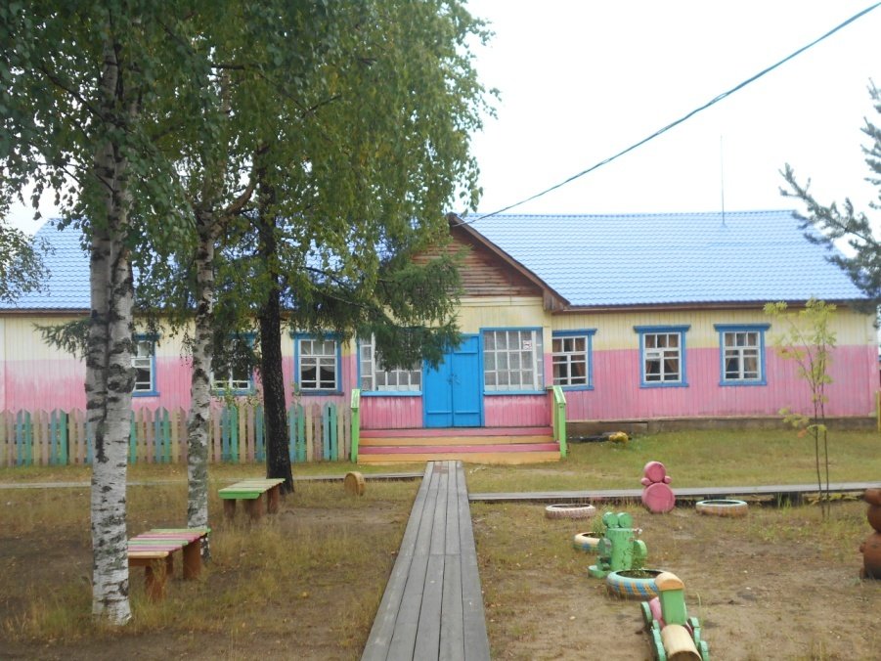
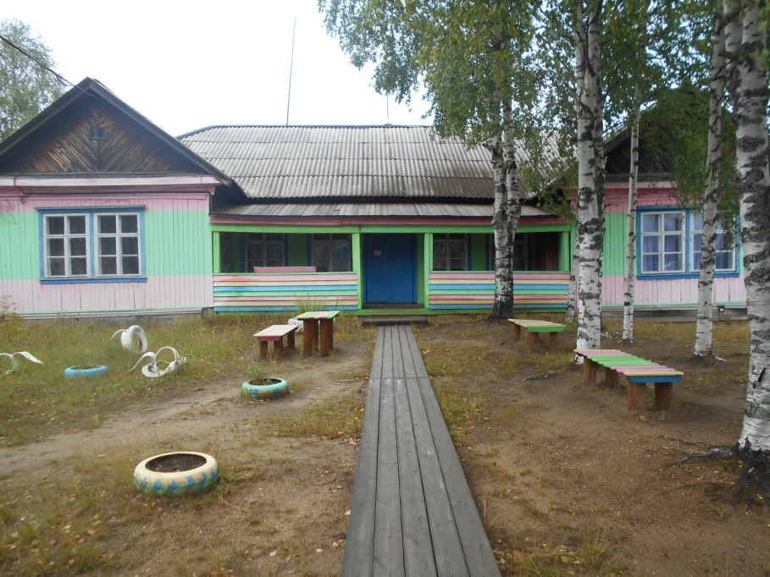
Детский сад «Веслянка»

Slide 3
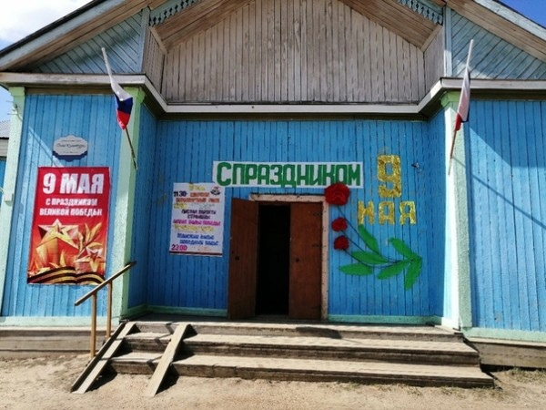
Дом Культуры

Slide 4
Отделение связи (почта)

Slide 5
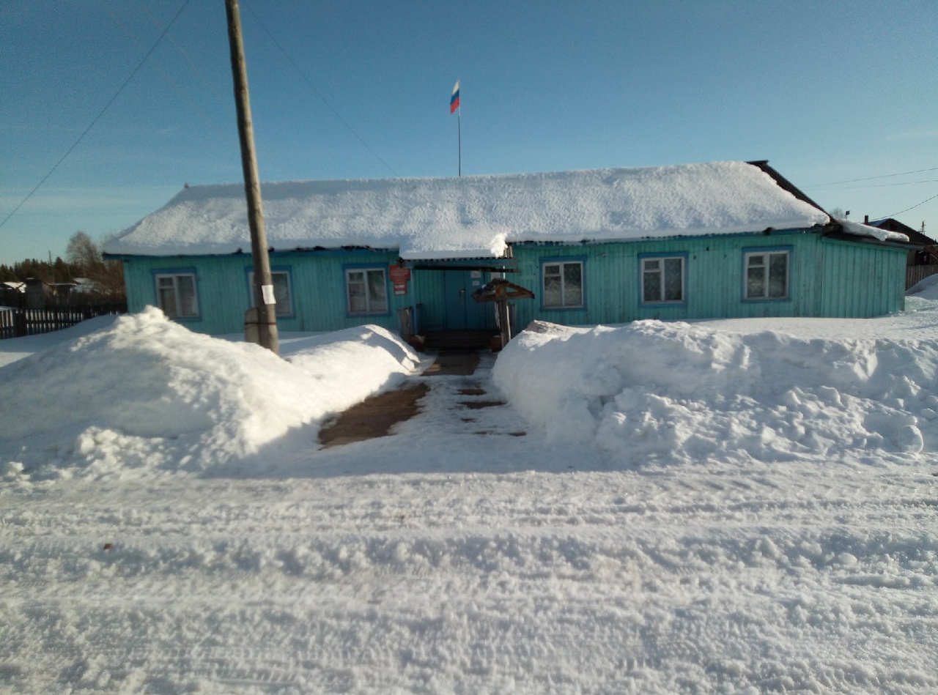
Администрация

Slide 6
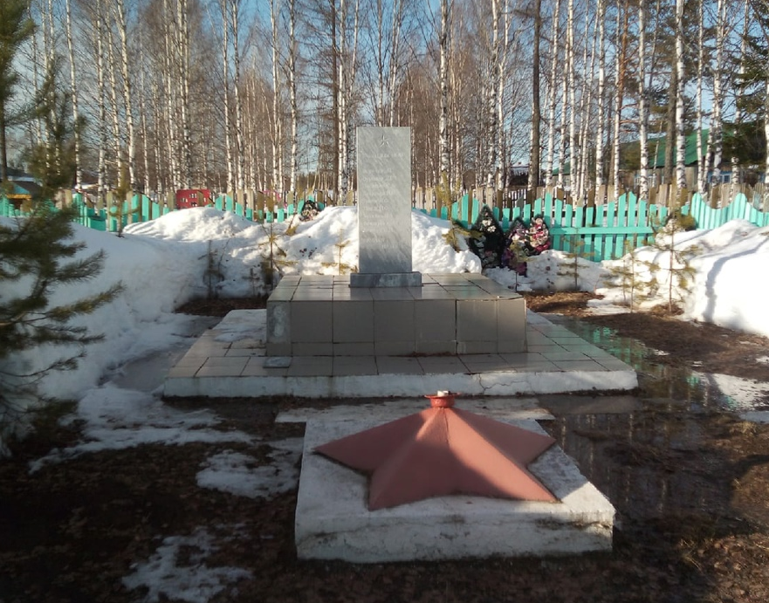
Памятник погибшим воинам ВОВ

Slide 7
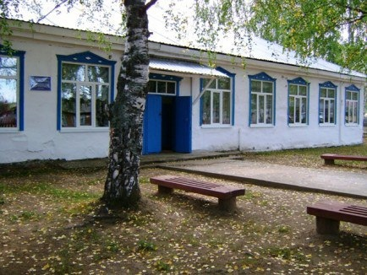
МБОУ «Усть-Черновская СОШ – Базовая школа»

Slide 8
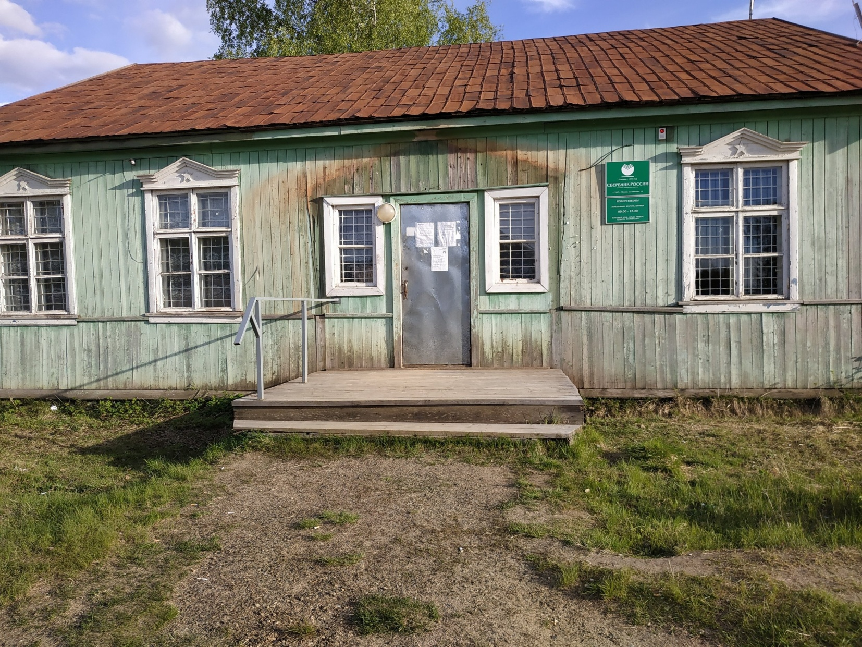
Сбербанк

Slide 9
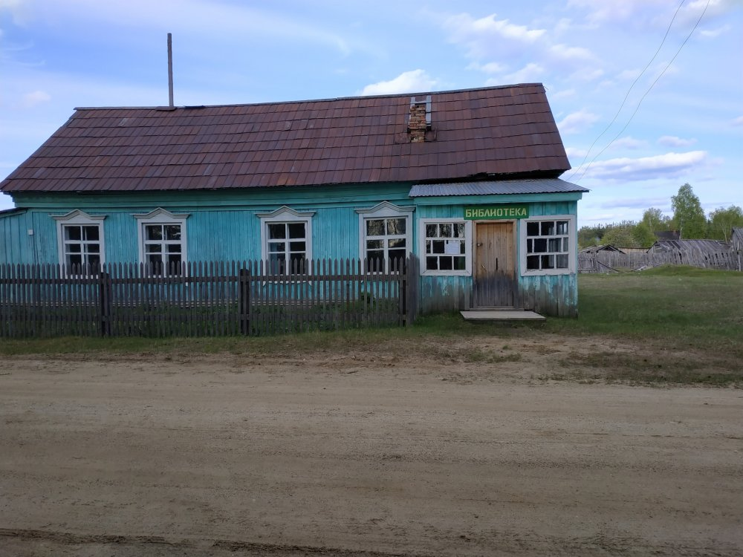
Сельская библиотека

Slide 10
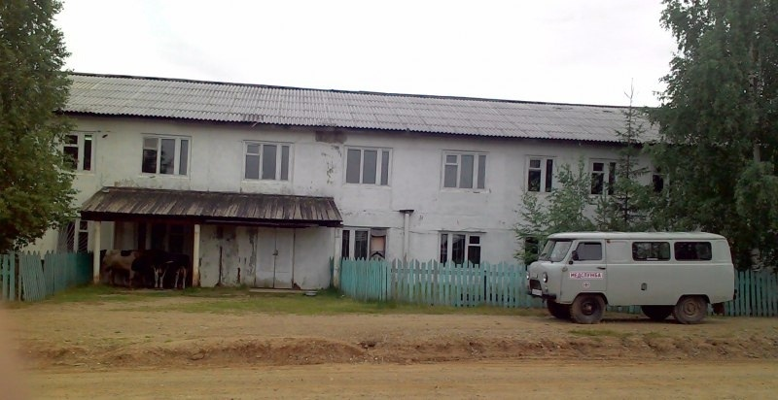
Старое здание больницы

Slide 11
Новое здание больницы СВА

Slide 12
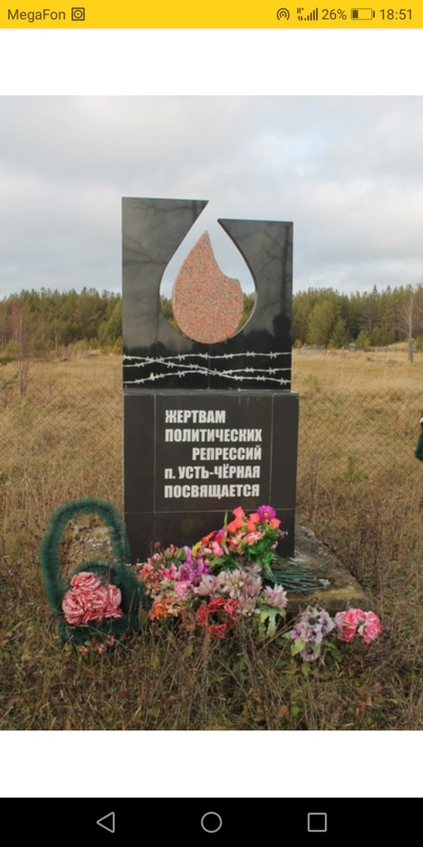
Памятник жертвам политических репрессий

Slide 13
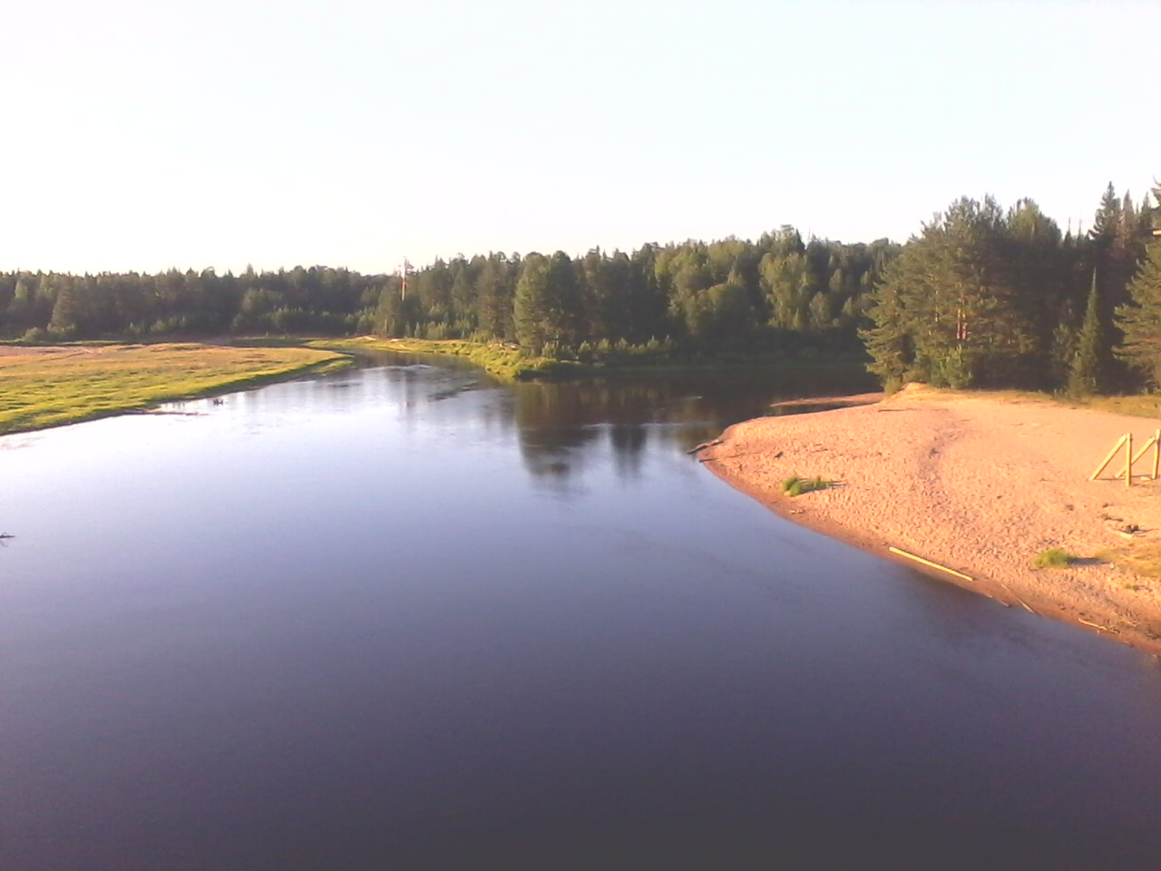
Слияние двух рек Чёрной и Весляны

Slide 14
Граница посёлка

Slide 15
Спасибо за внимание!

